Slide 1
Открытый банк заданий ЕГЭ по математике
Задания С2
Тренировочная работа №1
Методическая разработка Какора М.Е.,
ГБОУ СОШ №1477 ,Г.Москва

Slide 2
1.В кубе А………D₁ найдите косинус угла между прямыми АВ и СА₁
Z
А(1;0;0),
В(1;1;0)
D₁
С₁
Координаты вектора
В₁
А₁
D
С
Y
С(0;1;0),
А
В
X

Slide 3
1.В кубе А………D₁ найдите косинус угла между прямыми АВ и СА₁
Пусть все ребра равны 1.
D₁
С₁
В₁
А₁
По теореме о трех перпендикулярах
D
С
А
В

Slide 4
В
В правильном тетраэдре АВСD точка Е-середина ребра СD.Найдите косинус угла между прямыми ВС и АЕ.
1
½
,
А
С
Н
Z
D
Координаты вектора
Е
А
Y
С
DО-высота, О-центр правильного ∆АВС, ОС-радиус описанной окружности
О
Х
В
Координаты вектора середины отрезка
А(0;0;0)

Slide 5
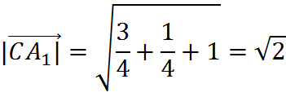
В правильной треугольной призме все ребра которой равны 1.Найдите косинус угла между прямыми АВ и
Z
А(0;0;0),
В(0;1;0)
А₁
В₁
Координаты вектора
С₁
В
Y
А
Длина вектора
Х
С

Slide 6
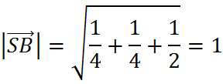
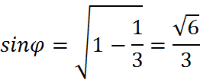
В правильной четырехугольной пирамиде SABCD, все ребра которой равны 1, точка Е-середина SD.Найдите тангенс угла между прямыми SB и АЕ
,
Z
S
A(1;0;0),
D(0;0;0),
Е
1
С
Y
Координаты вектора середины отрезка
D
1
=
O
1
X
А
В

Slide 7
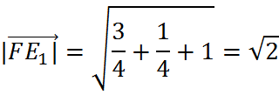
В правильной шестиугольной призме
,все ребра которой равны 1,
найдите угол между прямыми АВ и
Е
D
120⁰
1
1
О
F
Н
С
Z
1
А
В
Е₁
D₁
По теорем косинусов
F₁
С₁
В₁
А₁
Е
D
Y
С
F
А
В
Х

Slide 8
В правильной шестиугольной призме
,все ребра которой равны 1,
найдите косинус угла между прямыми АВ и
2 способ
Е₁
D₁
F₁
С₁
В₁
А₁
Е
D
С
F
А
В

Slide 9
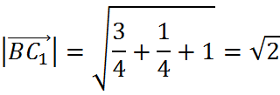
В правильной шестиугольной призме
,все ребра которой равны 1,
найдите косинус угла между прямыми АВ₁ и ВС₁
Е
D
1
1
1
О
1
F
С
Z
А
В
Е₁
D₁
F₁
С₁
В₁
А₁
Е
D
Y
С
F
А
В
Х

Slide 10
В правильной шестиугольной призме
,все ребра которой равны 1,
найдите косинус угла между прямыми АВ₁ и ВС₁
Е₁
D₁
F₁
О
С₁
В₁
А₁
Е
D
С
F
А
В

Slide 11
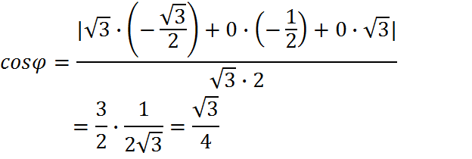
В правильной шестиугольной пирамиде SABCDEF , стороны оснований
которой равны 1 , а боковые ребра равны 2, найдите косинус угла между
прямыми SB и АЕ.
Z
S
₂
₂
Е
Y
D
₁
F
С
₁
О
А
В
Х

Slide 12
В правильной шестиугольной пирамиде SABCDEF , стороны оснований
которой равны 1 , а боковые ребра равны 2, найдите косинус угла между
прямыми SB и АЕ.
Е
1
D
S
1
1
О
1
F
С
2
Е
D
А
В
2
F
С
А
В

Slide 13
В правильной шестиугольной пирамиде SABCDEF , стороны оснований
которой равны 1 , а боковые ребра равны 2, найдите косинус угла между
прямыми SB и АD.
Z
S
2
Y
Е
D
1
F
О
С
Х
А
В

Slide 14
В правильной шестиугольной пирамиде SABCDEF , стороны оснований
которой равны 1 , а боковые ребра равны 2, найдите косинус угла между
прямыми SB и АD.
S
Е
D
F
С
А
В

